Slide 1
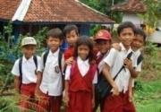
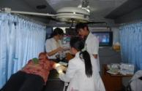
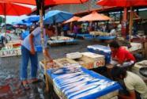
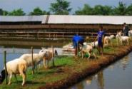
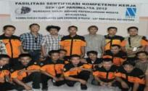
PENGEMBANGAN SDM DAN PENDIDIKAN
DI KABUPATEN PANGANDARAN
Disampaikan pada Konferensi pembangunan jabar ii
Oleh:
Sekretaris Daerah Kabupaten Pangandaran
Bandung, 16 September 2016

Slide 2
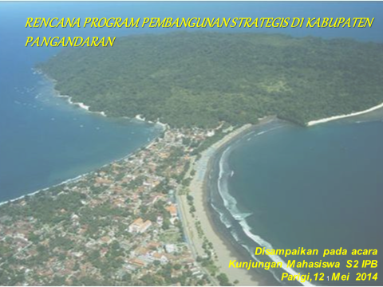
Selayang Pandang Pangandaran

Slide 3
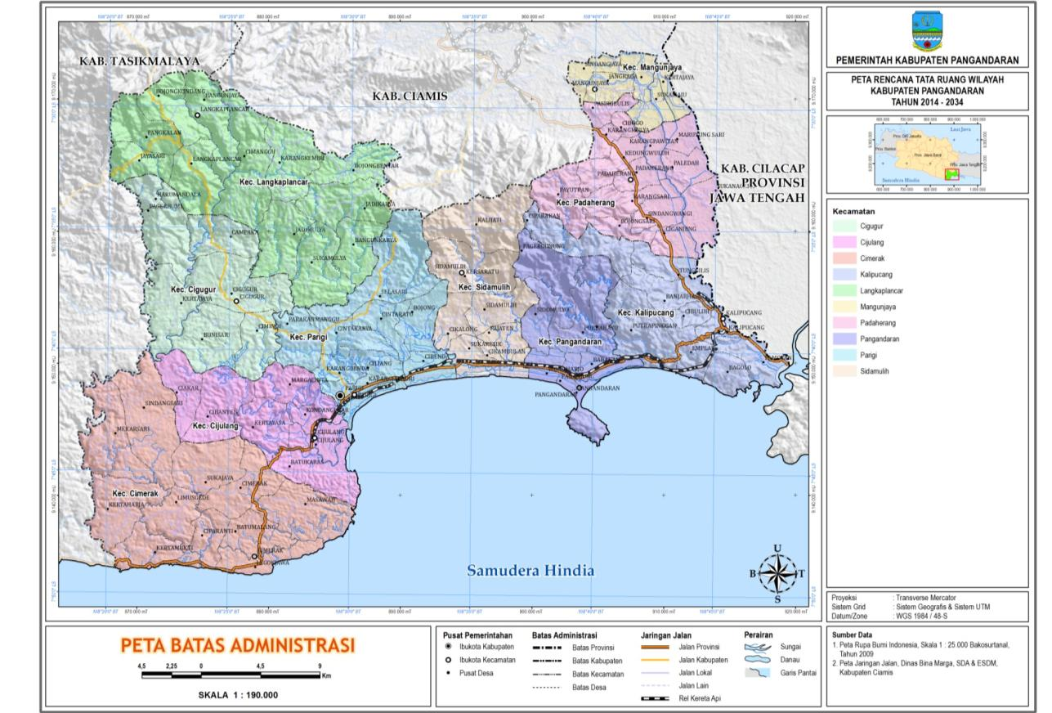
GEOGRAFI
LUAS WILAYAH : 168.509 Ha
LUAS WILAYAH LAUT : 67.340 Ha
PANJANG PANTAI : 91 KM
BATAS WILAYAH :
UTARA : KABUPATEN CIAMIS
SELATAN : SAMUDERA HINDIA
BARAT : KAB. TASIKMALAYA
TIMUR : KAB.CILACAP
(PROVINSI JAWA TENGAH)
Terdiri dari :
10 Kecamatan
93 Desa

Slide 4
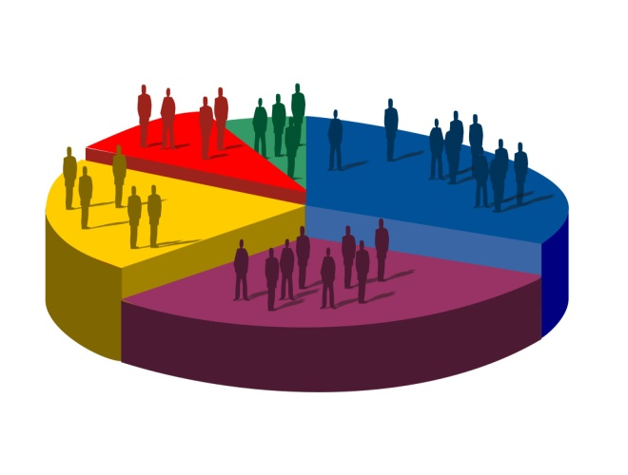
DEMOGRAFI
JUMLAH PENDUDUK : 456.500 JIWA
LAJU PERTUMBUHAN PENDUDUK : 0,49 %
RATA-RATA KEPADATAN PENDUDUK : 452 ORANG/KM2
Jumlah Penduduk menurut Kelompok Umur dan Jenis Kelamin Tahun 2014
Kelompok Umur | 2014
 | Laki-laki | Perempuan | Total
0-4 | 9.2 | 7.552 | 16.752
5-9 | 18.113 | 18.001 | 36.114
10-14 | 16.191 | 17.68 | 33.871
15-19 | 15.02 | 14.692 | 29.712
20-24 | 12.398 | 7.914 | 20.312
25-29 | 8.029 | 12.397 | 20.426
30-34 | 15.734 | 14.704 | 30.438
35-39 | 12.174 | 13.911 | 26.085
40-44 | 17.603 | 16.956 | 34.559
45-49 | 15.272 | 15.71 | 30.982
50-54 | 14.323 | 17.421 | 31.744
55-59 | 12.323 | 13.548 | 25.871
60-64 | 12.198 | 13.079 | 25.277
65 + | 19.127 | 15.649 | 34.776
Total | 197.705 | 199.214 | 396.919
Modal pembangunan berupa SDM produktif yang menjanjikan. Hal ini diindikasikan oleh persentase penduduk baik laki-laik maupun perempuan yang sangat tinggi di struktur penduduk usia produktif (15-64 tahun) yang mencapai 70 persen dari total penduduk, sementara jumlah penduduk usia belum produktif adalah sebesar 22 persen yang pada saatnya akan tumbuh menjadi penduduk usia produktif

Slide 5
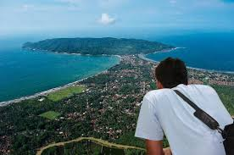
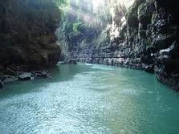
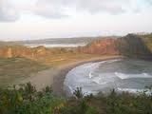
POTENSI
Daya dukung dan daya tampung lahan
sebagai kawasan perkotaan/perdesaan dengan intensitas kegiatan budidaya di dalamnya, baik itu permukiman, pertanian, perkebunan dan aktivitas budidaya lainnya
Pariwisata
Wisata alam
wisata budaya
wisata buatan/minat khusus
Pangandaran
Green Canyon
Madasari
Karapyak

Slide 6
PENGEMBANGAN SDM DAN PENDIDIKAN DI KABUPATEN PANGANDARAN
KESEJAHTERAAN MASYARAKAT
SDM & PENDIDIKAN
POTENSI

Slide 7
KEBIJAKAN PENGEMBANGAN SDM DAN PENDIDIKAN pada RPJMD
MISI
TUJUAN
SASARAN
1. Mewujudkan tata kelola pemerintahan yang akuntabel, bersih dan melayani
2. Mewujudkan penataan ruang yang harmonis dan pengendalian pemanfaatan ruang yang berwawasan lingkungan
3. Menyediakan infrastruktur dan fasilitas yang berkualitas
4. Memperkuat ketahanan nilai-nilai kearifan lokal
5. Membangun sumberdaya manusia yang mandiri, berkualitas dan berdaya saing
6. Membangun perekonomian yang tangguh, maju, berkeadilan dan berkelanjutan
2. Meningkatnya kapasitas Aparatur Pemerintah
Meningkatnya kapasitas Aparatur Pemerintah
Meningkatnya akses pendidikan
Meningkatnya akses pendidikan
Meningkatnya kualitas pendidikan
Meningkatnya budaya dan minat baca
Mewujudkan Pendidikan yang merata, unggul, terjangkau dan terbuka

Slide 8
KEBIJAKAN PENGEMBANGAN SDM DAN PENDIDIKAN pada RPJMD (PNS)
SASARAN
STRATEGI
ARAH KEBIJAKAN
PROGRAM
Meningkatnya Kapasitas Aparatur Pemerintah | Capacity Building bagi Sumberdaya Aparatur | Penguatan Kapasitas Aparatur; | Program Peningkatan Kapasitas Sumber Daya Aparatur;
 |  |  | 2. Program Peningkatan Kapasitas Kelembagaan Perencanaan Pembangunan Daerah;
 |  |  | 3. Program Pendidikan Kedinasan;
 |  |  | 4. Program Pembinaan dan Pengembangan Aparatur;
 |  |  | 5. Program Peningkatan Profesionalisme Tenaga Pemeriksa dan Aparatur Pengawasan.

Slide 9
KEBIJAKAN PENGEMBANGAN SDM DAN PENDIDIKAN pada RPJMD (UMUM)
SASARAN
STRATEGI
ARAH KEBIJAKAN
PROGRAM
Meningkatnya akses pendidikan | Meningkatkan cakupan layanan pendidikan | Menuntaskan program pendidikan 12 tahun | Program pendidikan anak usia dini (PAUD);
 |  |  | Program wajib pendidikan 9 tahun;
 |  |  | Program pendidikan menengah;
 |  |  | Program pendidikan dasar 12 Tahun gratis;
 | Memperkuat kemitraan dalam dunia pendidikan | Mengembangkan kemitraan di bidang pendidikan | Program pendidikan non formal
Meningkatnya kualitas pendidikan | Meningkatkan mutu manajemen pendidikan | Mengembangkan sistem penyelenggaraan pendidikan | Program manajeman pelayanan pendidikan;
 |  |  | Program Pengembangan Pendidikan Agama Islam Untuk Semua Anak Didik;
 |  |  | Program Peningkatan Mutu Pendidik dan Tenaga Kependidikan.
Meningkatkan budaya dan minat baca | Meningkatkan akses masyarakat terhadap perpustakaan | Meningkatkan ketersediaan informasi, sarana dan prasarana perpustakaan | Program peningkatan kualitas pelayanan informasi perpustakaan dan budaya;
 |  |  | Program Pengembangan Budaya Baca dan Pembinaan Perpustakaan.

Slide 10
IMPLEMENTASI KEBIJAKAN PENGEMBANGAN SDM DAN PENDIDIKAN (POSTUR APBD)
URAIAN | 2016 | 2017*
Total APBD | 1.195.920.911.292 | 981.217.547.871,00
Anggaran Pendidikan | 421.332.415.129 | 304.265.505.699
persentase | 35% | 31%
Note:
2017 masih tahap pembahasan KUA PPAS
Belum termasuk DAK dan Bantuan Keuangan Provinsii

Slide 11
IMPLEMENTASI KEBIJAKAN PENGEMBANGAN SDM DAN PENDIDIKAN (PNS)
PROGRAM | 2016 | 2017
Program Peningkatan Kapasitas Sumber Daya Aparatur; | 1.629.094.000,00 | 50.000.000
2. Program Peningkatan Kapasitas Kelembagaan Perencanaan Pembangunan Daerah;
3. Program Pendidikan Kedinasan; | 921.015.000,00 | 174.240.000,00
4. Program Pembinaan dan Pengembangan Aparatur; | 1.392.939.000,00 | 1.190.700.000,00
5. Program Peningkatan Profesionalisme Tenaga Pemeriksa dan Aparatur Pengawasan.

Slide 12
IMPLEMENTASI KEBIJAKAN PENGEMBANGAN SDM DAN PENDIDIKAN (UMUM)
PROGRAM | 2016 | 2017
Program pendidikan anak usia dini (PAUD); | 4.273.395.000,00 | 815.000.000,00
Program wajib pendidikan 9 tahun; | 9.279.205.400,00 | 2.373.500.000,00
Program pendidikan menengah; | 3.585.063.911,00 | 4.880.422.000,00
Program pendidikan dasar 12 Tahun gratis; | 9.072.825.000,00 | 9.624.775.000,00
Program pendidikan non formal | 643.295.000,00 | 640.000.000,00
Program manajeman pelayanan pendidikan; | 2.562.967.000,00 | 3.145.500.000,00
Program Pengembangan Pendidikan Agama Islam Untuk Semua Anak Didik; | 10.250.000.000,00 | 15.174.000.000,00
Program Peningkatan Mutu Pendidik dan Tenaga Kependidikan. | 1.243.595.000,00 | 10.443.000.000,00
Program peningkatan kualitas pelayanan informasi perpustakaan dan budaya;
Program Pengembangan Budaya Baca dan Pembinaan Perpustakaan. | 163.447.300,00 | 230.900.000,00

Slide 13
PROGRAM PRIORITAS / UNGGULAN PENGEMBANGAN SDM DAN PENDIDIKAN DI KABUPATEN PANGANDAR

Slide 14
PROGRAM PRIORITAS / UNGGULAN PENGEMBANGAN SDM DAN PENDIDIKAN
PANGANDARAN KERTAWIYATA
KERJASAMA DENGAN UNPAD
PENDIDIKAN KEDINASAN
:

Slide 15
PANGANDARAN KERTAWIYATA
Pendidikan Gratis 12 Tahun
Pendidikan Berkarakter
:

Slide 16
Implementasi Pendidikan Karakter
Pendidikan Agama
Pendidikan Budaya (Kearifan Lokal)
Pendidikan Kepramukaan

Slide 17
Pendidikan Karakter
MENTAL
Religius
Jujur
Toleransi
Mandiri
Rasa ingin tahu
Semangat kebangsaan
Cinta tanah air
Cinta damai
Tanggung jawab
UNJUK KERJA
Disiplin
Kerja keras
Kreatif
Demokrasi
Bersahabat/komunikatif
Peduli lingkungan
Peduli sosial
Pendidikan Agama
Pendidikan Seni dan Budaya
Pendidikan Kepramukaan

Slide 18
Pendidikan Keagamaan
A. Ajengan Masuk Sekolah
Program Ajengan Masuk Sekolah adalah sebuah program pengembangan karakter siswa yang melibatkan ajengan sebagai guru dan teladan dalam proses pembelajaran di luar jam kurikuler.
Beberapa hal yang jadi perhatian utama, atara lain:
Organisasi,
Materi ajar (silabus),
Sarana dan prasarana sekolah,
Ajengan yang akan ditugaskan,
Sasaran program,
B. Pangandaran Mengaji
Jadwal progam,
Pendanaan,
Pengendalian dan pengawasan program,

Slide 19
Pendidikan Kebudayaan (1)
Penambahan Mata Pelajaran Muatan Lokal Karawitan
Dalam pengembangan kurikulum sekolah, setidaknya ada 3 (tiga) mata pelajaran yang boleh dikembangkan oleh pemerintah daerah.
Provinsi Jawa Barat telah mengembangkan dua kurikulum mata pelajaran mulok yaitu: Mata Pelajaran Bahasa Sunda, dan Bahasa Inggris.
Dalam kaitan ini Pemerintah Kabupaten Pangandaran akan mengembangkan Mata Pelajaran Muatan Lokal Karawitan.
Proses pengembangan dan pelaksanaan kurikulum Muatan Lokal Karawitan ini menjadi tugas dan tanggung jawab Disdikbudpora.

Slide 20
Pendidikan Kebudayaan (2)
B. Pengembangan Sekolah Pusat Budaya (Cultural Center School)
Sekolah Pusat Budaya (Cultural Center School) adalah sekolah yang ditunjuk sebagai pusat pengembangan kesenian dan kebudayaan di lingkup Kabupaten Pangandaran. Meliputi SD, SMP, SMA, dan SMK.
Sekolah yang ditunjuk harus mengembangkan salah satu jenis kesenian atau kebudayaan yang ada di Kabupaten Pangandaran.
Adapun pengaturan penunjukan Sekolah Pusat Budaya (Cultural Center School) adalah:
Jenjang SD ditunjuk satu sekolah tiap kecamatan, jumlah 10 sekolah,
Jenjang SMP ditunjuk satu sekolah tiap komisariat, jumlah 4 sekolah,
Jenjang SMA dan SMK masig-masing ditunjuk satu sekolah, jumlah 2 sekolah.
Sedangkan jenis kesenian yang dikembangkan meliputi:
Seni Tari,
Seni Musik Vokal,
Seni Musik Instrumental,
Seni Rupa,
Seni Teater/Drama/Sandiwara
Seni Film
Seni Karawitan/Tradisional

Slide 21
Pendidikan Kebudayaan (3)
C. Pengembangan Sundanese Day
Sundanese Day adalah satu hari yang ditetapkan sebagai hari penampilan Budaya Sunda khususnya Budaya Pengandaran.
Pada Sundanese Day seluruh atribut Sunda Pangandaran ditampilkan dan dipakai. Di hari ini anak-anak sekolah dan seluruh warga sekolah memakai pakaian adat sunda dengan segala atributnya.
Ruangan kelas diisi dan dihiasi dengan atribut kasundaan. Di sekolah juga disediakan panggung untuk mementaskan kesenian dan kebudayaan sunda.
Sundanese Day ini dilaksanakan secara berkala, misalnya, 1(satu) semester sekali atau 1 (satu) tahun sekali.

Slide 22
Pendidikan Kebudayaan (4)
D. Apresiasi Seni dan Budaya
Pelaksanaan Apresiasi Seni dan Budaya adalah kegiatan pentas seni dan budaya yang merupakan hasil pengembangan di Program Sekolah Pusat Budaya (Cultural Center School) dan sekolah lain yang mengembangkan seni dan budaya.
Pemerintah melalui Dinas Pendidikan Kebudayaan Pemuda dan Olahraga menyediakan panggung terbuka yang dapat dijadikan sebagai arena pentas seni dan budaya tersebut.
Kegiatan ini dilakukan secara bergiliran dan berkala sesuai dengan kemampuan anggaran yang ada.

Slide 23
Pendidikan Kepramukaan (1)
Penguatan Implementasi Kepramukaan dalam Mata Pelajaran
Salah satu kelebihan kurikulum 2013 adalah menyisipkan pendidikan kepramukaan ke dalam mata pelajaran yang harus disampaikan kepada siswa dalam proses pembelajaran.
Proses ini melibatkan guru-guru mata pelajaran. Keberhasilan program ini sangat bergantung kepada guru-guru mata pelajaran.
Maka diperlukan adanya Program Pendidikan dan pelatihan guru dalam mengembangkan kompetensi dalam mengimplementasikan pendidikan kepramukaan dalam mata pelajaran.

Slide 24
Pendidikan Kepramukaan (2)
B. Peningkatan Kualifikasi Pelatih
Sertifikasi pelatih kepramukaan adalah upaya pendidikan dan pelatihan kepramukaan bagi pelatih. Secara formal di Gerakan Pramuka, diklat pelatih kepramukaan dilakukan melalui Kursus Mahir Dasar (KMD) dan Kursus Mahir Lanjutan (KML).
Untuk menunjang peningkatan mutu pendidikan kepramukaan diperlukan diklat-diklat pelatih kepramukaan sehingga mampu menjangkau seluruh pelatih kepramukaan di tiap-tiap sekolah.

Slide 25
Pendidikan Kepramukaan (3)
C. Peningkatan Pelatihan Kepramukaan,
Kegiatan pelatihan kepramukaan di sekolah dilakukan melalui kegiatan ekstrakurikuler yang dilaksanakan secara berkala setiap minggu sekali.
Ke depan, kegiatan ekstrakulikuler kepramukaan harus lebih fokus dan terprogram secara rapih. Oleh karena itu diperlukan adanya Manajemen kepelatihan yang baik.
Untuk mendukung itu diperlukan beberapa hal, antara lain:
Standarisasi pengelolaan kepramukaan,
Penyediaan sarana dan prasarana kepramukaan,
Monitoring dan Evaluasi dari Kwartir Cabang,

Slide 26
Pendidikan Kepramukaan (4)
Bersinergi dengan Kwartir Ranting/Cabang
Dalam rangka memberikan motivasi dan menjamin keberlangsungan pengembangan pendidikan karakter melalui sektor kepramukaan, diperlukan adanya kegiatan kolektif. Baik yang bersifat eksibisi maupun kompetisi yang diselenggarakan oleh Kwartir Ranting atau Kwartir Cabang.
Dinas Dikbudpora bersinergi dengan Kwartir Cabang Pramuka Kabupaten Pangandaran dalam merancang kegiatan tersebut.

Slide 27
PANGANDARAN MENGAJI (1)
A. Penguatan Madrasah Diniyah Awaliyah
Madrasah Diniyah Awaliyah hampir pasti dilaksanakan di setiap lingkungan SD. Oleh karena itu, semua siswa SD pasti menjadi siswa Madrasah Diniyah Awaliyah di lingkungan sekolahnya.
Adanya kebijakan bahwa siswa lulusan SD yang mendaftar ke Sekolah Menengah Pertama (SMP) mensyaratkan adanya Ijazah/Sertifikat lulus Madrasah Diniyah Awaliyah.
Mendorong Pemerintah Kabupaten Pangandaran untuk melakukan upaya intervensi. Intervensi yang bisa dilakukan antara lain ialah:
Reorganisasi Silabus yang diterapkan di Madrasah Diniyah Awaliyah yang lebih diarahkan pada berkembangnya akhlak/karakter siswa.
Pengendalian dan pengawasan yang diorganisasikan dengan baik.
Dukungan dana yang memadai untuk pengadaan sarana dan prasarana, biaya operasional, dan biaya honor ustadz.

Slide 28
PANGANDARAN MENGAJI (2)
B. Pengembangan Lingkungan Sekolah Berbasis Religi
Merupakan upaya sekolah untuk menciptakan lingkungan dan perilaku sekolah menjadi sebuah kumpulan masyarakat yang berbudaya islam (berakhlak mulia).
Kegiatan ini merupakan proses pembiasaan untuk menciptakan lingkungan yang berkarakter (akhlak mulia).
Proses pengembangan Lingkungan Sekolah berbasis Religi ini dilaksanakan melalui kegiatan-kegiatan:
Kegiatan Tadris Quran setiap pagi 15 menit sebelum jam masuk,
Membaca do’a sebelum dimulai dan sesudah pelajaran berakhir,
Berjamaah Sholat fardlu (dhuhur, ashar, maghrib, isya, subuh),
Melaksanakan Sholat Jumat (terutama di SMP, SMA, SMK, MA, MTs),
Merayakan Hari Besar Agama Islam.

Slide 29
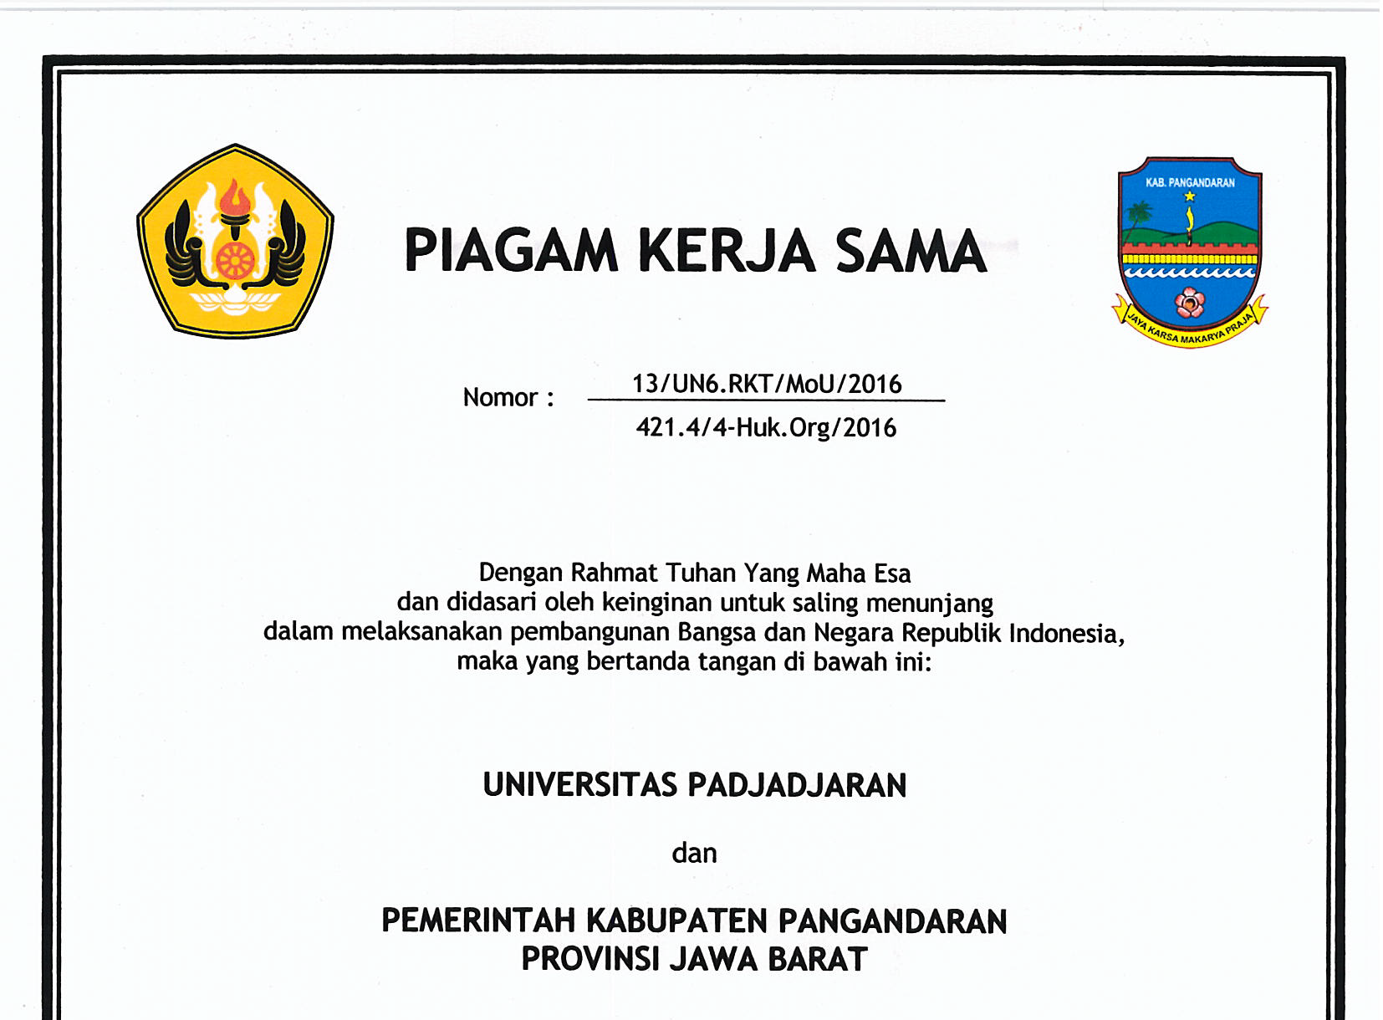
KERJASAMA DENGAN UNPAD

Slide 30
KERJASAMA DENGAN UNPAD
Pendirian Multikampus UNPAD di Kabupaten Pangandaran
Ruang lingkup Perjanjian Kerjasama ini yaitu penyelenggaraan Program Multi-kampus Unpad Pangandaran yang dimulai pada Tahun Akademik 2016/2017, diawali dengan pembukaan Program Studi :
Program Studi tingkat Sarjana (S-1), meliputi :
Keperawatan;
Kebidanan;
Manajemen Komunikasi:
Perikanan;
Peternakan;
Ilmu Kelautan; dan
Administrasi Bisnis.
Program Diploma 4 (D-4), meliputi :
Kebidanan; dan
Pariwisata.

Slide 31
PENDIDIKAN KEDINASAN
BEASISWA DOKTER SPESIALIS
DIKLAT STRUKTURAL DAN TEKNIS
:

Slide 32
PROFIL PENDIDIKAN
URAIAN | SEKOLAH | TENAGA PENDIDIK | SISWA
PAUD | 232 | 567 | 5.864
SD / MI | 348 | 2.994 | 39.124
SMP / MTs | 72 | 1.308 | 16.885
SMA / MA / SMK | 40 | 935 | 10.804

Slide 33
Hatur nuhun

